Slide 1



Slide 2

Problemas: Dificuldades para realizar pedidos

Slide 3
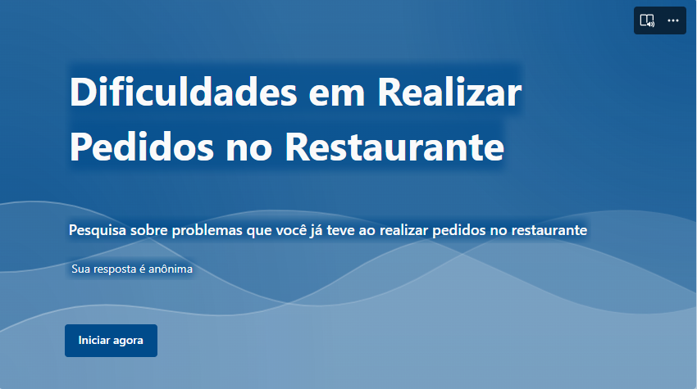

Pesquisa

Slide 4
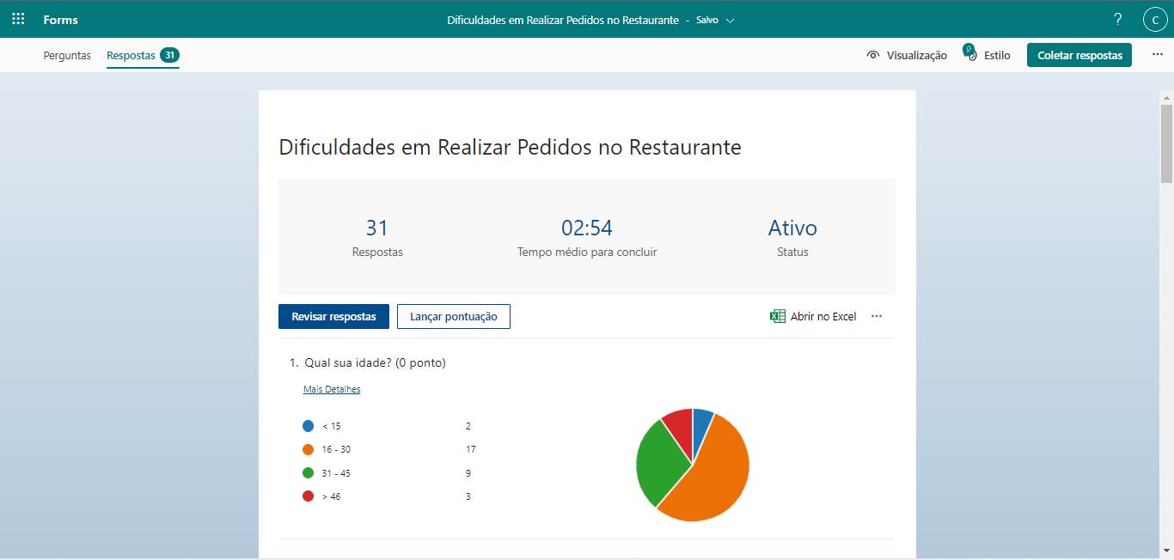


Qual foi o motivo da dificuldade em realizar o pedido?

Slide 5
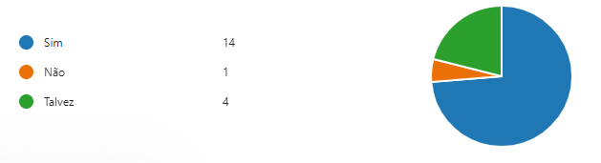
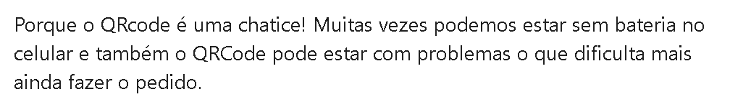
O que você acha de uma solução que contém um Qrcode que vai direto para o cardápio online + comanda eletrônica, onde se chama o garçom, ajudaria na questão da realização do pedido?

Slide 6
Toten na entrada
Cardápio no site (Qrcode/link nas mesas)
Comanda eletrônica no site
Solução
Site só pode ser acessado pela rede do restaurante.

Slide 7
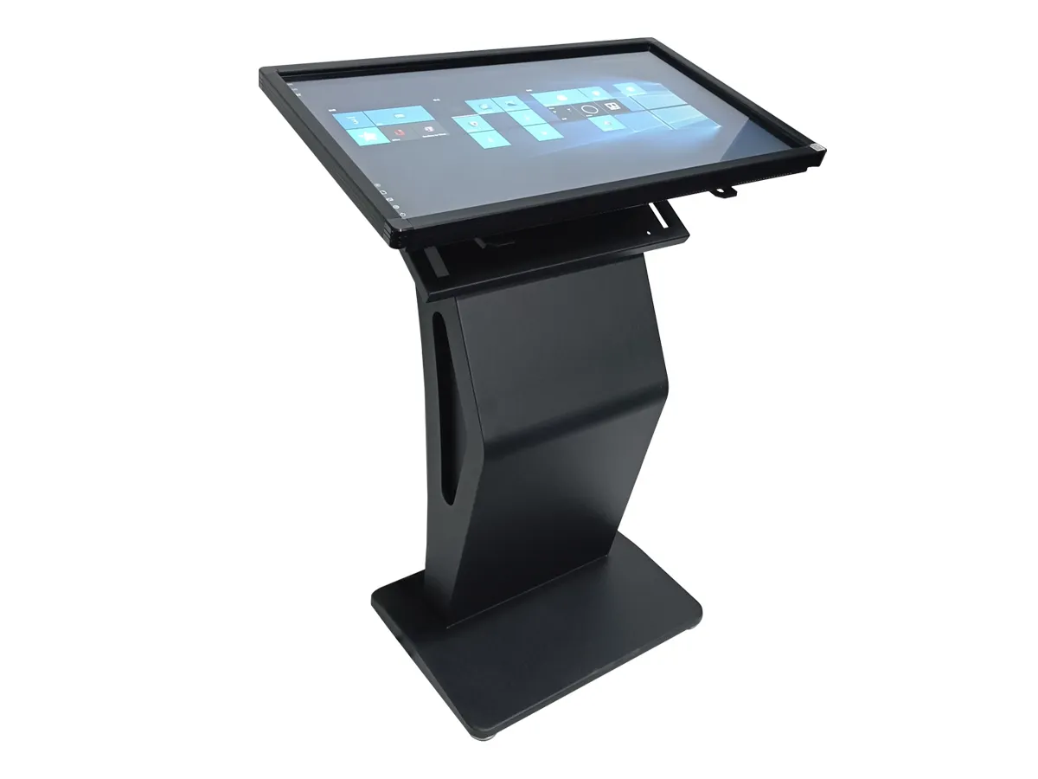
Orçamento
Toten
Site
Site com as funcionalidades necessária:
Mínimo de 18mil
Manutenção cerca de: R$350 a R$1000
Cerca de 7mil – 12mil

Slide 8


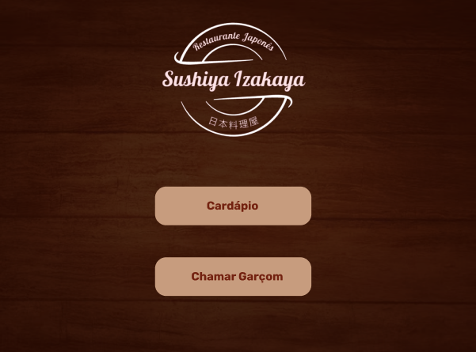
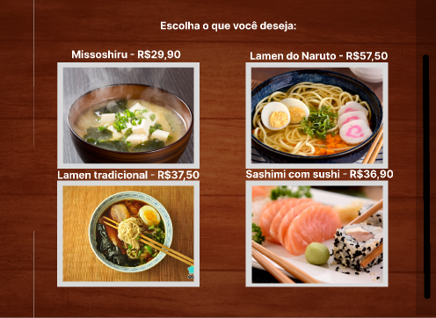
MVP

